Slide 1
MathKGZ --
2 орундуу ондуктар – Көбөйтүү & Бөлүү–– ЖЕҢИЛ, ОРТО, ООР
Бул суроолорду көрсөтсө болот же таратма материал катары берсе болот.
Анимацияларды текшерип, сабагыңызга КЕРЕГИ ЖОК слайддарды ӨЧҮРҮП САЛЫҢЫЗ.

Slide 2
ЖЕҢИЛ
ОРТО
ООР
Эсептеңиз:
Эсептеңиз:
Эсептеңиз:
1)
7 × 0.1
1)
3.2 × 4
1)
0.06 × 2.8
2)
9 × 0.3
2)
1.9 × 1.1
2)
0.37 × 0.23
3)
0.37 × 2
3)
0.62 × 0.3
3)
0.19 × 1.27
4)
6 ÷ 0.5
4)
6 ÷ 0.15
4)
1.2 ÷ 0.02
5)
6 ÷ 1.2
5)
1.02 ÷ 0.17
5)
6.6 ÷ 0.12
6)
6 ÷ 0.03
6)
7.44 ÷ 0.24
6)
18.2 ÷ 2.8

Slide 3
ЖЕҢИЛ
ОРТО
ООР
Эсептеңиз:
Эсептеңиз:
Эсептеңиз:
1)
7 × 0.1
= 0.7
1)
3.2 × 4
= 12.8
1)
0.06 × 2.8
= 0.168
2)
9 × 0.3
= 2.7
2)
1.9 × 1.1
= 2.09
2)
0.37 × 0.23
= 0.0851
3)
0.37 × 2
= 0.74
3)
0.62 × 0.3
= 0.186
3)
0.19 × 1.27
= 0.2413
4)
6 ÷ 0.5
= 12
4)
6 ÷ 0.15
= 40
4)
1.2 ÷ 0.02
= 60
5)
6 ÷ 1.2
= 5
5)
1.02 ÷ 0.17
= 6
5)
6.6 ÷ 0.12
= 55
6)
6 ÷ 0.03
= 200
6)
7.44 ÷ 0.24
= 31
6)
18.2 ÷ 2.8
= 6.5

Slide 4
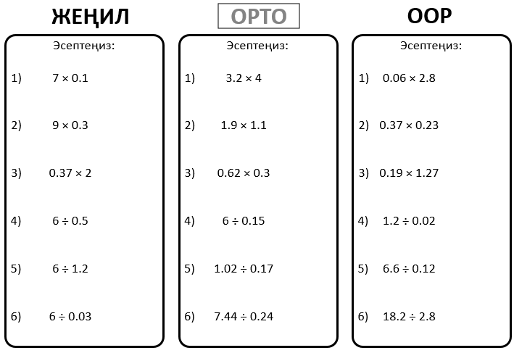

Slide 5
Суроолор барбы?
Комментарийлер?
Сунуштар?
…же ката таптыңызбы!?
Түрдүү пикирлер үчүн ыраазычылык билдиребиз.
Сураныч, электрондук кат жөнөтүңүз:
mathematicskgz@gmail.com

